Slide 1
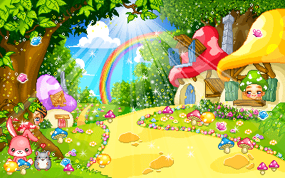
LA PRIMAVERA.

Slide 2
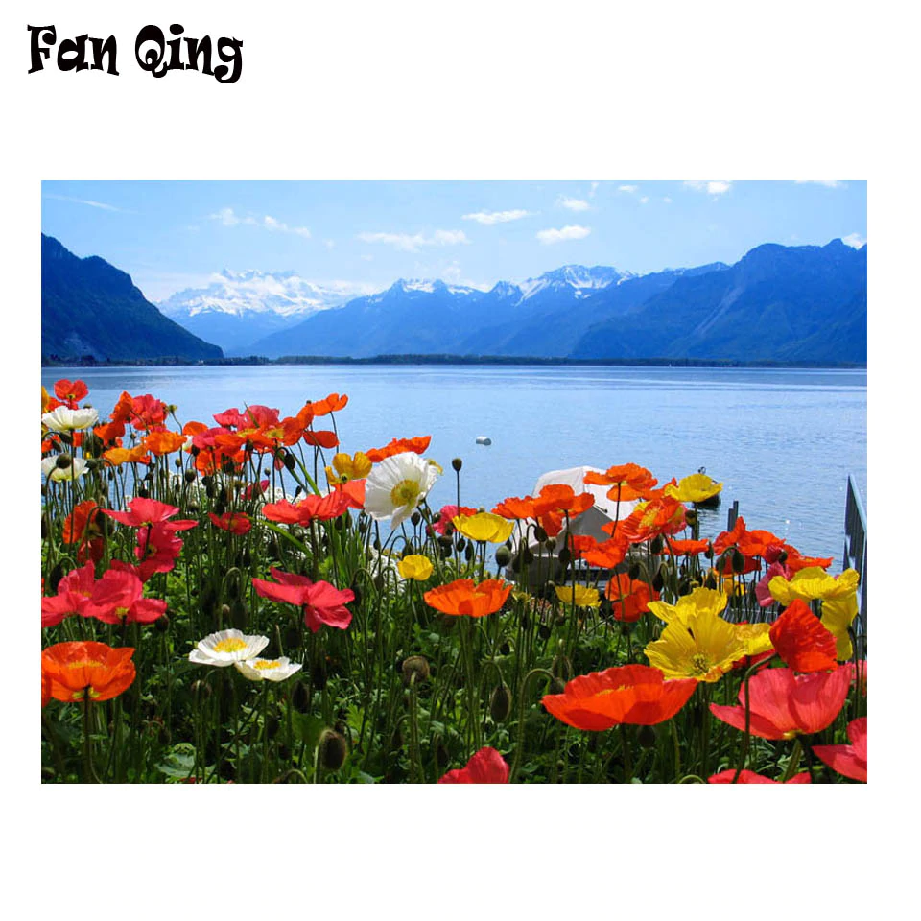
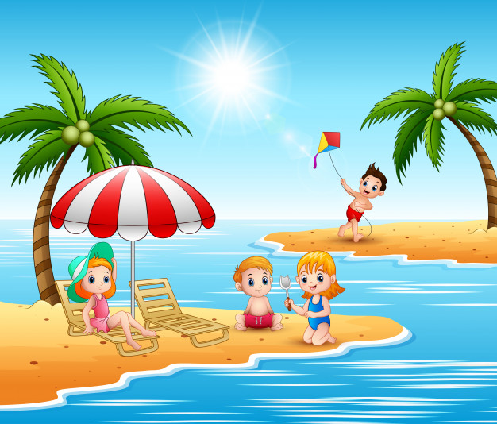

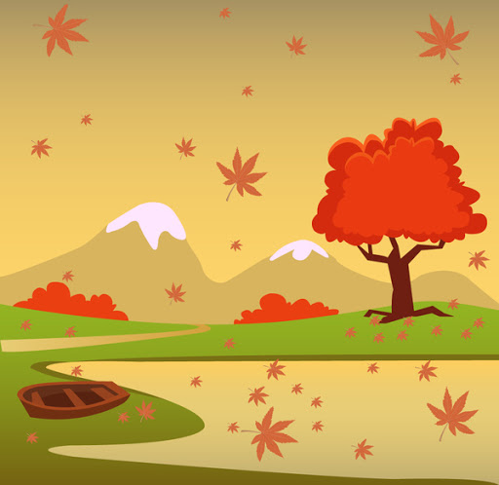
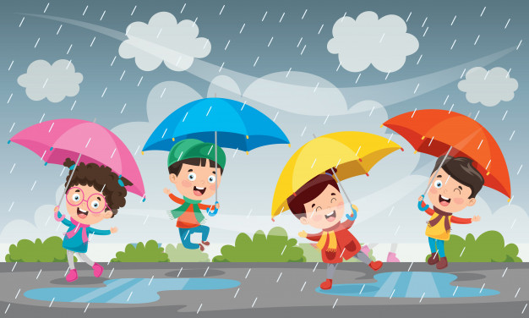
Primavera
Verano
Otoño
Invierno

Slide 3
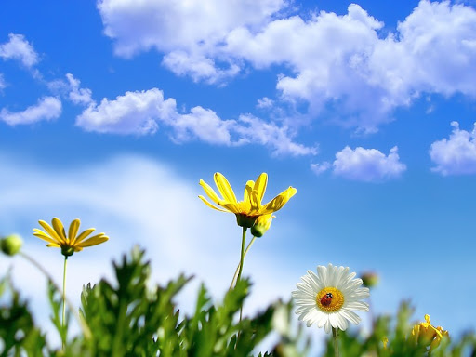

Primavera.

Slide 4
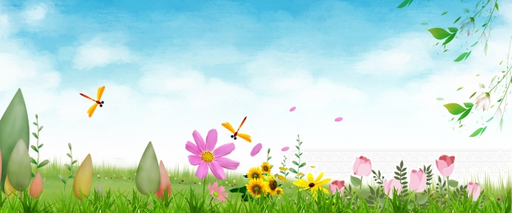

En primavera los días son más largos, sale más el sol.
Comienzan días de calor.

Slide 5
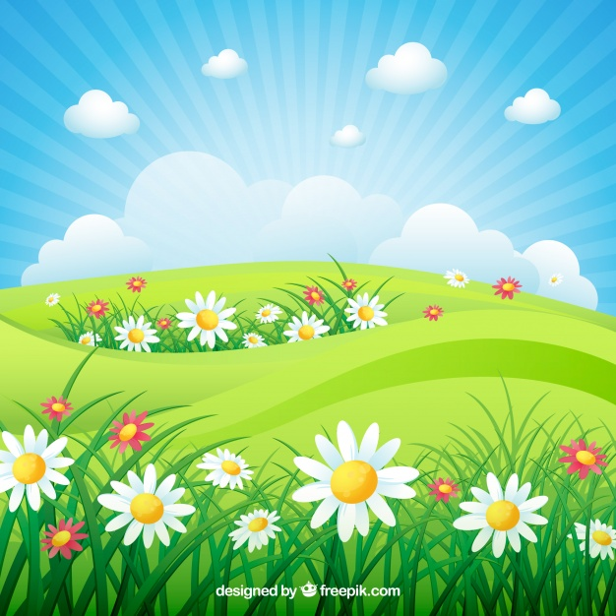



Aparecen las primeras flores en los parques, jardines y árboles.

Slide 6
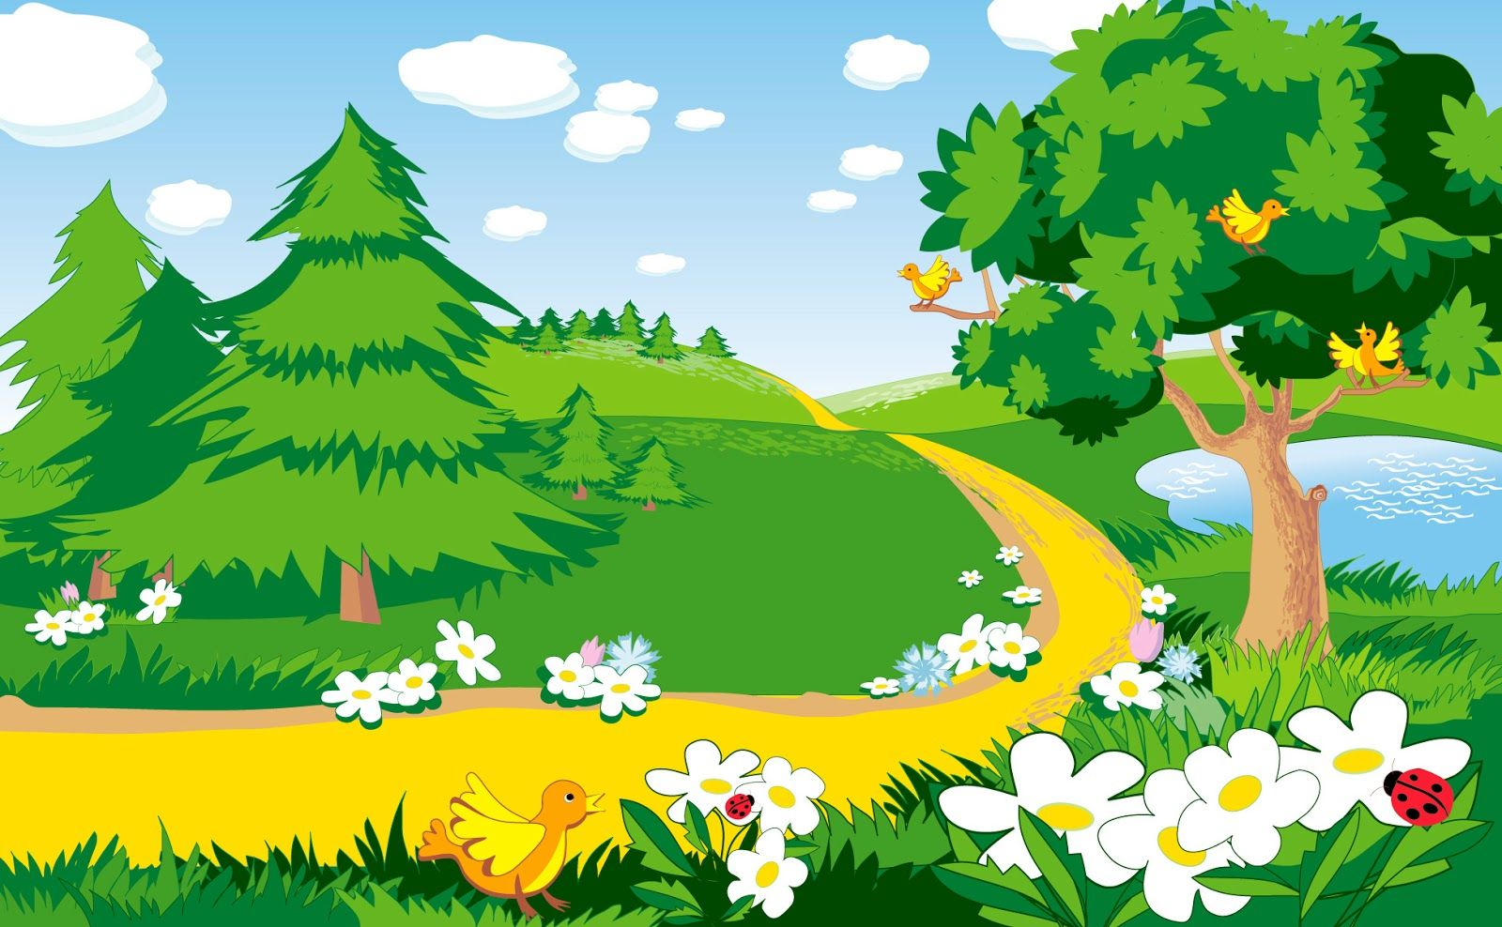

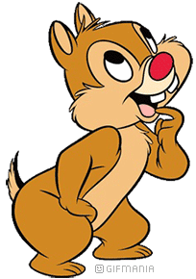
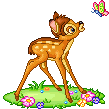
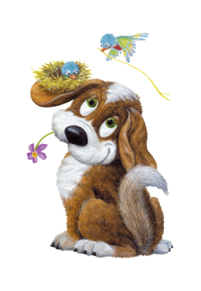
Los animales salen a los campos, los pájaros comienzan a cantar mas seguido.

Slide 7
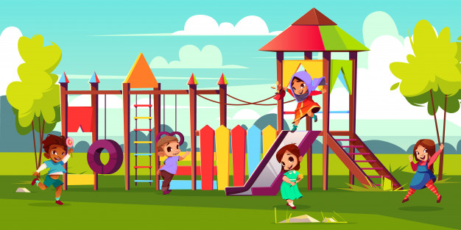
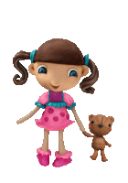
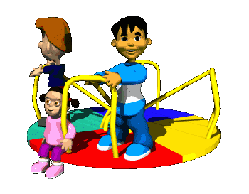
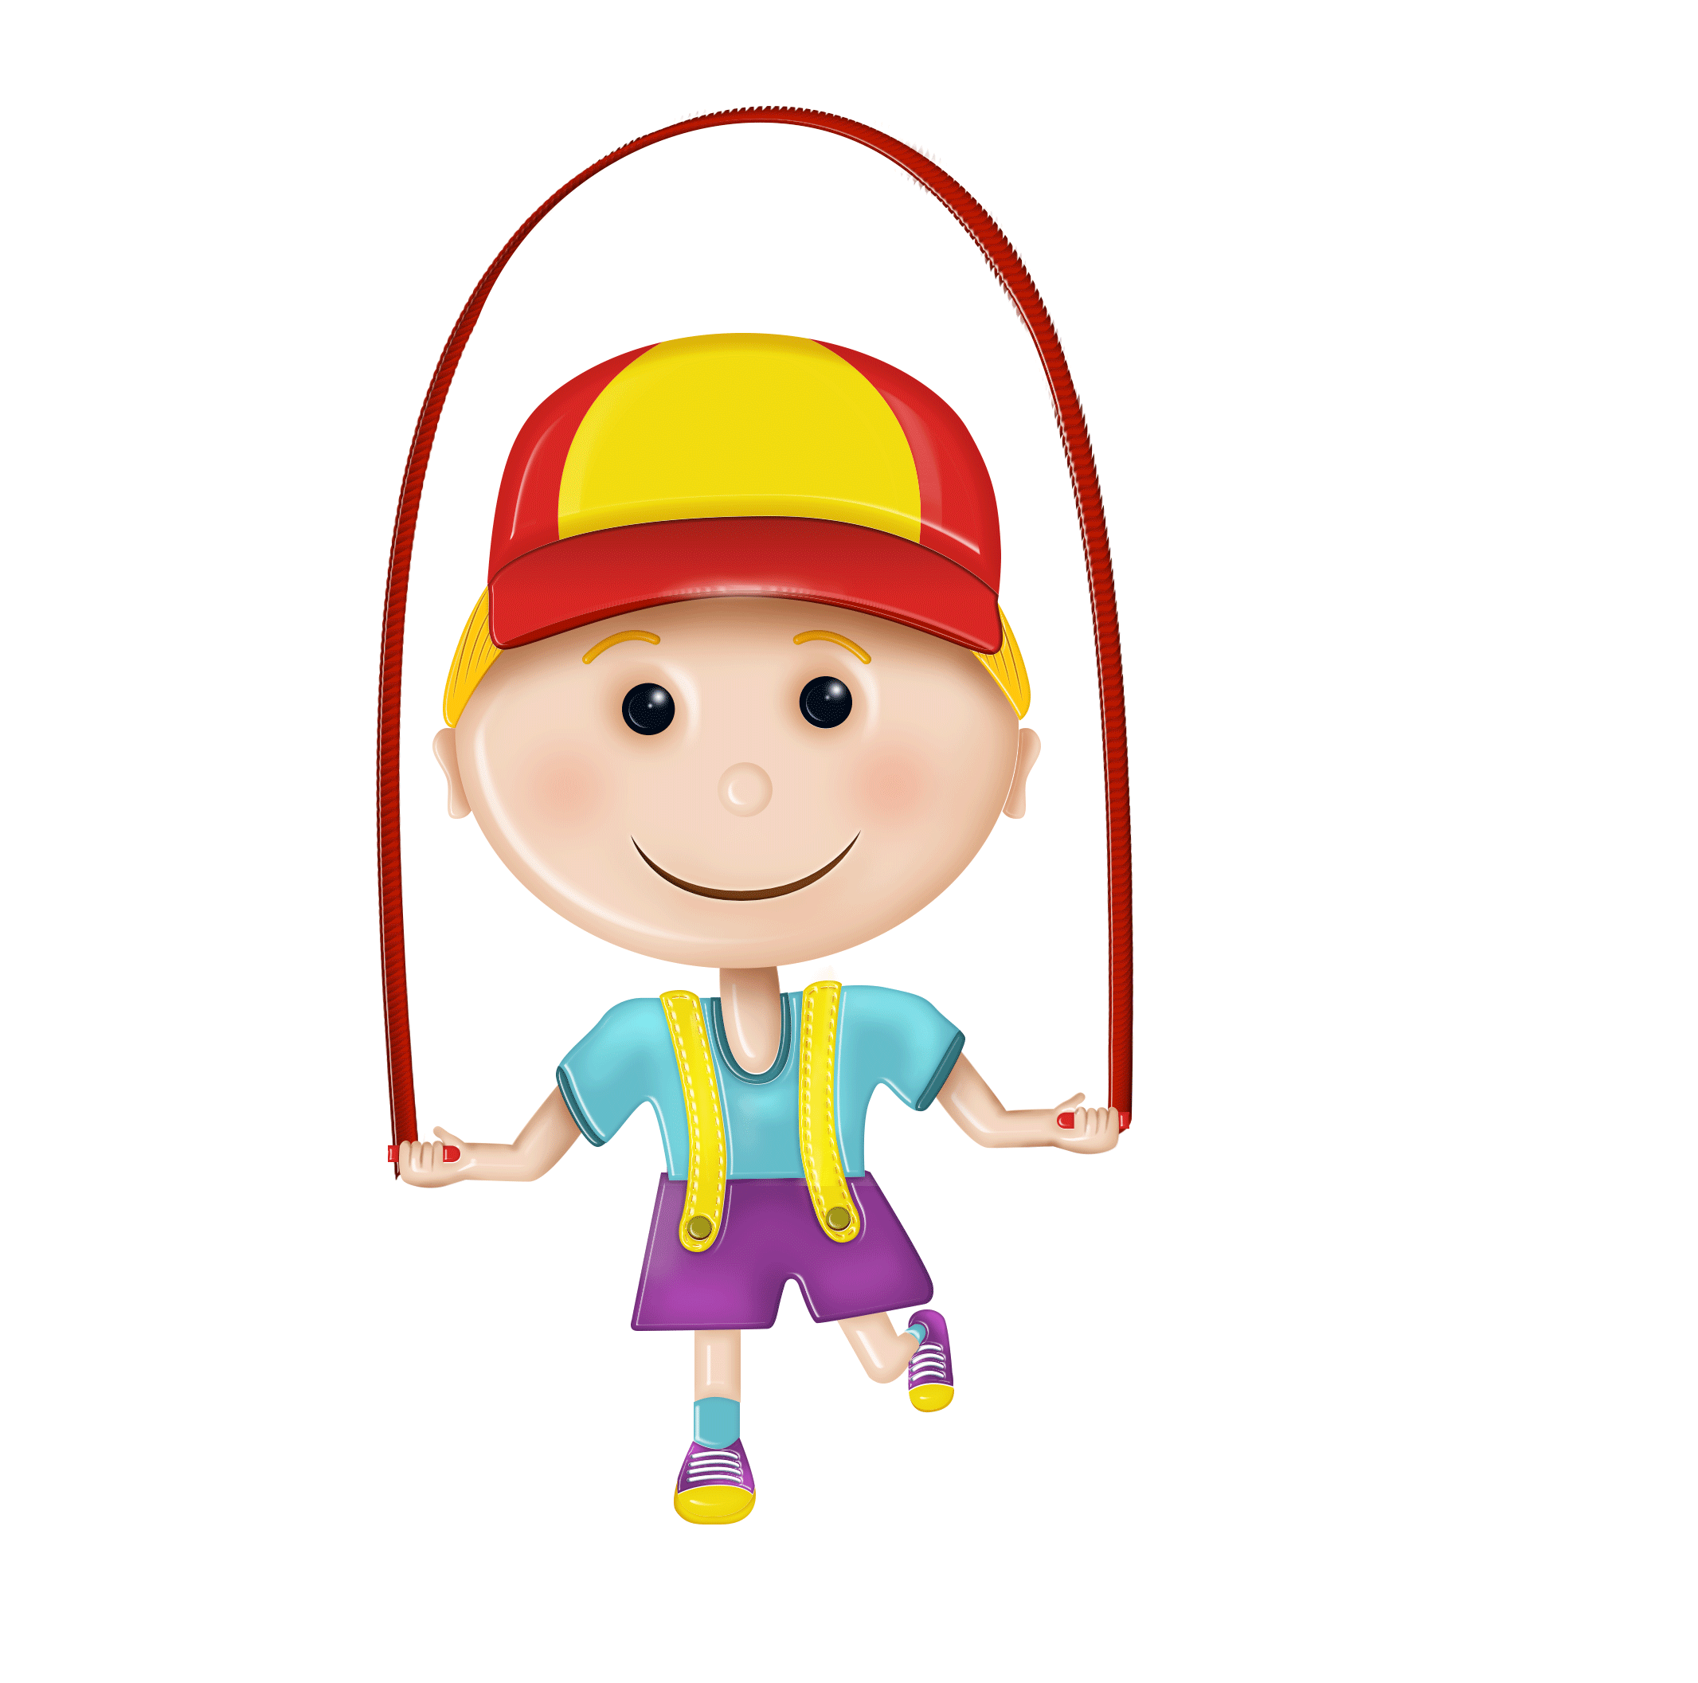
En primavera se puede salir a jugar con amigos.

Slide 8

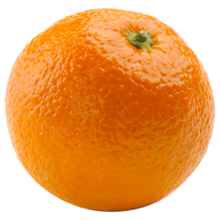
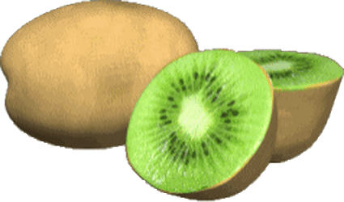
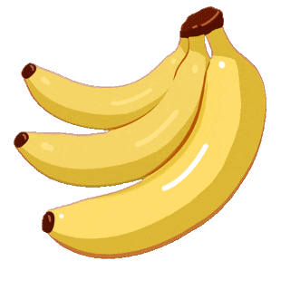
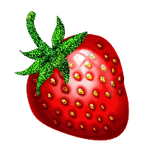
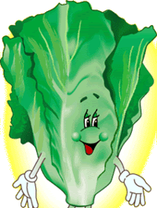
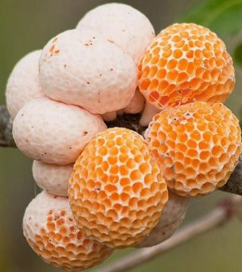
Alimentos que consumimos en primavera.
Naranja
Kiwi
Plátano
Frutilla
Lechuga
Digûeñes

Slide 9
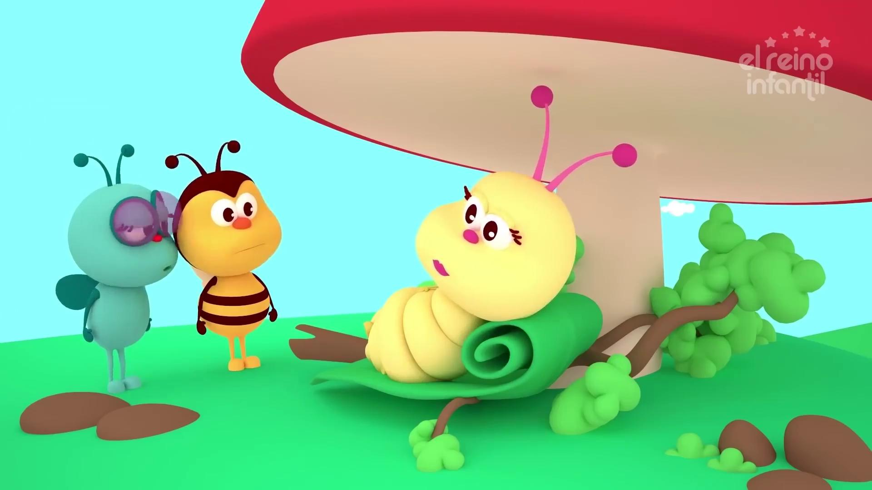

Slide 10
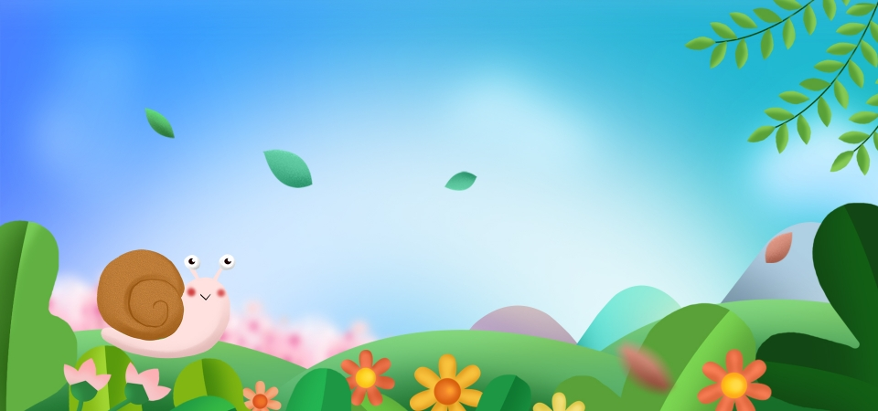
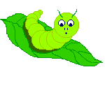
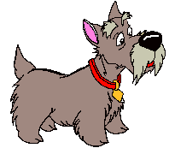
¿Quien es el protagonista de la canción?
Perro
Cuncuna

Slide 11
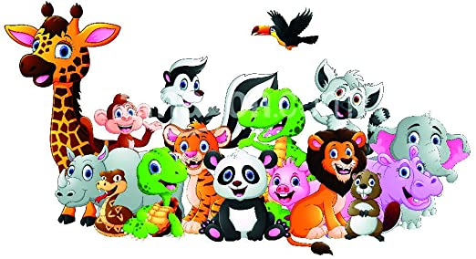

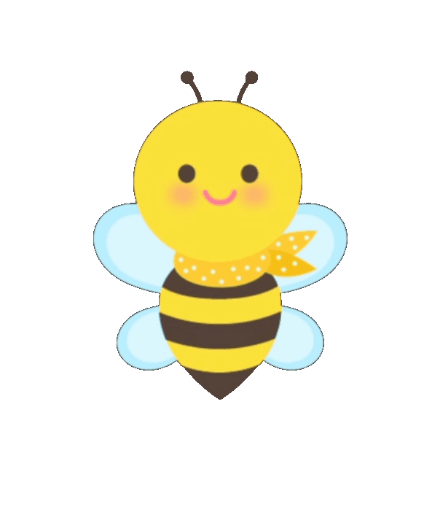
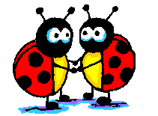
¿Que es la cuncuna un animal o insecto?
Animales
Insectos

Slide 12
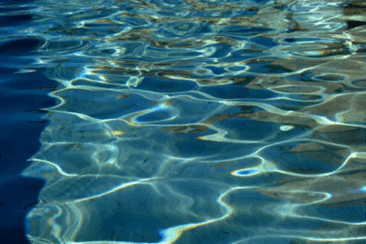

¿Por donde se desplazaba la cuncuna?
Agua
Pasto

Slide 13


¿Cómo se sintió la cuncuna, al despertar como mariposa?
Feliz
Enojada

Slide 14

A jugar a las adivinanzas.

Slide 15

Cuando llueve, y sale el sol, todos los colores tengo yo.

Slide 16
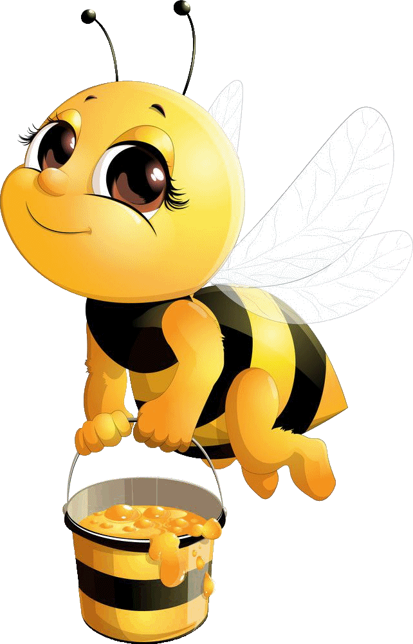
Vuelo entre las flores, vivo en la colmena. fabricó allí la miel, y también la cera.

Slide 17

Doy calorcito, soy muy redondo, salgo prontito y tarde me escondo.

Slide 18


